Slide 1
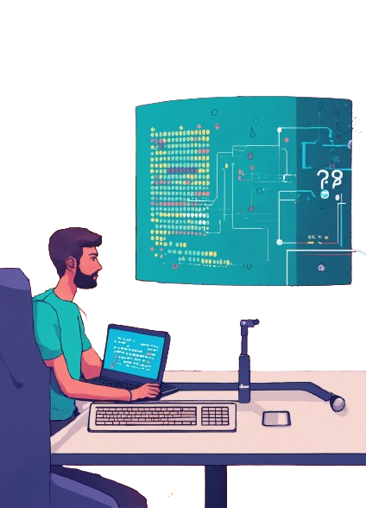
#GO
AS PRINCIPAIS EVOLUÇÕES QUE A LINGUAGEM GO TROUXE COMPARADO A OUTRAS LINGUAGENS DE PROGRAMAÇÃO

